Slide 1

Subcontroladoria da Informação Institucional e da Transparência

Slide 2
Escala Brasil Transparente
A Escala Brasil Transparente (EBT) é uma metodologia criada pela Controladoria Geral da União (CGU) para medir a transparência pública em estados e municípios brasileiros.
O diferencial da métrica adotada pela CGU é a abordagem de verificação de efetividade da LAI, pois são feitas solicitações reais de acesso à informação sobre diversas áreas de governo.
Em 2015, foram feitas duas avaliações, uma no primeiro semestre e outra no segundo.
Em cada uma das avaliações foram feitos 3 pedidos de acesso à informação à órgãos distintos.

Slide 3


Escala Brasil Transparente
Além de alguns requisitos da legislação, a CGU avalia os seguintes aspectos:
Respostas aos pedidos no prazo legal.
Respostas em conformidade com o que foi solicitado.
Na primeira avaliação de 2015, que aconteceu no primeiro semestre, o estado de Minas Gerais obteve a nota 7,36 e estava em 15º lugar.

Slide 4
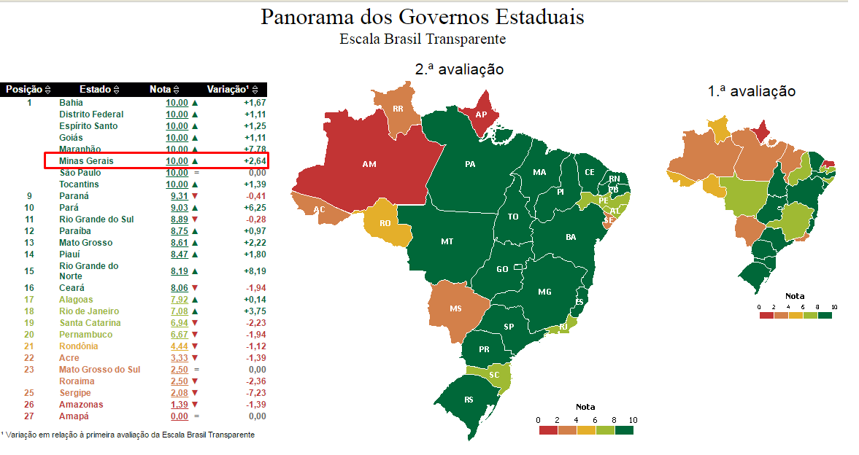
Escala Brasil Transparente
No segundo semestre de 2015, uma nova avaliação foi feita e o estado obteve a nota máxima.

Slide 5
Lei de Acesso à Informação
Lei Federal nº 12.527 de 18 de novembro de 2011
Regula o acesso a informações previsto no inciso XXXIII do art. 5º; no inciso II do § 3º do art. 37; e no § 2º do art. 216 da CF/88.
Decreto Estadual nº 45.969 de 24 de maio de 2012
Regula no âmbito do Poder Executivo do Estado de Minas Gerais a Lei Federal nº 12.527, de 2011

Slide 6

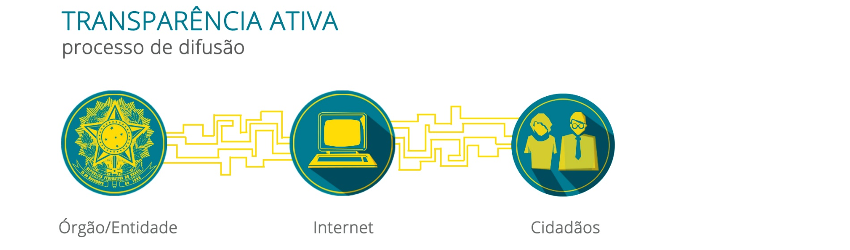

Lei Federal 12.527 - A Lei de Acesso à Informação

Slide 7
BENEFÍCIOS DA TRANSPARÊNCIA ATIVA
Reduz a demanda de solicitação de acesso à informação.
Minimiza significativamente o trabalho e os custos de processamento e gerenciamento dos pedidos.
Facilita o acesso à informação por parte de cidadão.

Slide 8
Lei Federal 12.527 - A Lei de Acesso à Informação
TRANSPARÊNCIA PASSIVA
A Lei de Acesso criou dois distintos procedimentos administrativos:
Processo administrativo de acesso à informação
Processo administrativo de desclassificação de informação

Slide 9
Lei Federal 12.527 - A Lei de Acesso à Informação
O PEDIDO DE ACESSO À INFORMAÇÃO: REQUISITOS LEGAIS
Art. 10. Qualquer interessado poderá apresentar pedido de acesso a informações aos órgãos e entidades referidos no art. 1º desta Lei, por qualquer meio legítimo, devendo o pedido conter a identificação do requerente e a especificação da informação requerida.
§ 1º Para o acesso a informações de interesse público, a identificação do requerente não pode conter exigências que inviabilizem a solicitação.
§ 2º Os órgãos e entidades do poder público devem viabilizar alternativa de encaminhamento de pedidos de acesso por meio de seus sítios oficiais na internet.
§ 3º São vedadas quaisquer exigências relativas aos motivos determinantes da solicitação de informações de interesse público.

Slide 10
Lei Federal 12.527 - A Lei de Acesso à Informação
O PEDIDO DE ACESSO À INFORMAÇÃO: REQUISITOS LEGAIS
É interessante que o pedido de acesso à informação contenha:
nome do requerente;
número de documento de identificação válido;
especificação, de forma clara e precisa, da informação requerida; e
endereço físico ou eletrônico do requerente, para recebimento de comunicações ou da informação requerida.

Slide 11
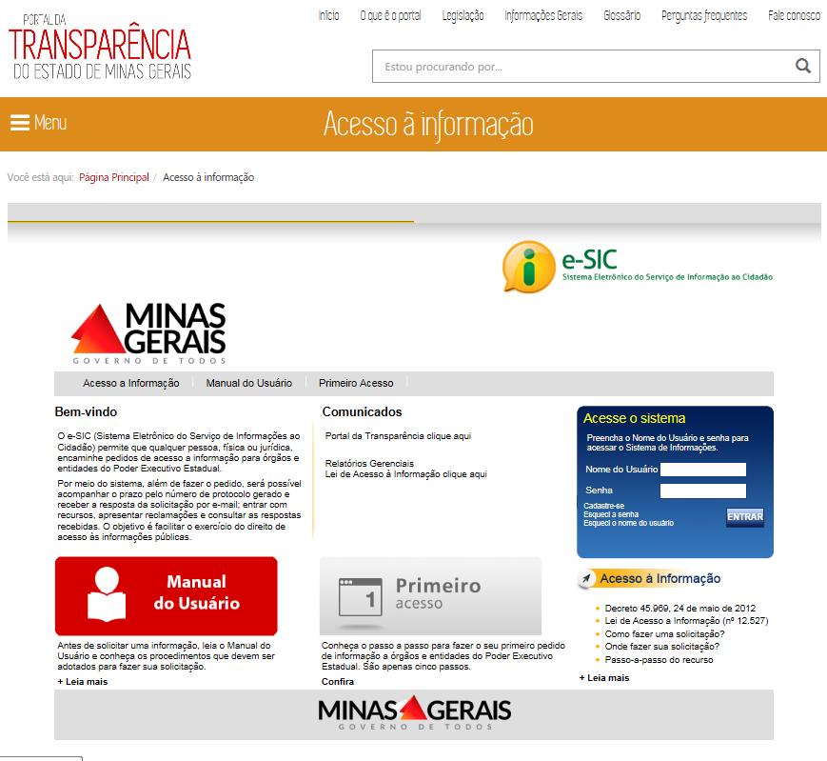
Portal da Transparência MG
Transparência Passiva: Sistema eletrônico do Serviço de Informação ao Cidadão

Slide 12

O prazo para atendimento do pedido de acesso á informação é de até 20 (vinte) dias corridos, prorrogáveis por mais 10 (dez), desde que haja justificativa.
Havendo a informação ela deve ser entregue de imediato ao cidadão, o prazo de 20 dias é para levantamento dos dados da resposta. (art. 17 do decreto 45.969).

Slide 13
A Lei de Acesso à Informação
PROCESSO ADMINISTRATIVO
DE ACESSO À INFORMAÇÃO
4ª Instância: Comissão Mista de Reavaliação de Informações
3ª Instância: Controladoria Geral
2ª Instância: autoridade máxima do órgão ou entidade
1ª Instância: superior à que proferiu a decisão
Inicia-se com um pedido protocolado junto ao SIC
Protocolo do pedido de acesso ao SIC

Slide 14
A Lei de Acesso à Informação
PROCESSO ADMINISTRATIVO
DE ACESSO À INFORMAÇÃO
4ª Instância: Comissão Mista de Reavaliação de Informações
3ª Instância: Controladoria Geral
2ª Instância: autoridade máxima do órgão ou entidade
Da resposta do SIC cabe recurso à autoridade hierarquicamente superior à que a forneceu a informação
1ª Instância: superior à que proferiu a decisão
Protocolo do pedido de acesso ao SIC

Slide 15
A Lei de Acesso à Informação
PROCESSO ADMINISTRATIVO
DE ACESSO À INFORMAÇÃO
4ª Instância: Comissão Mista de Reavaliação de Informações
3ª Instância: Controladoria Geral
2ª Instância: autoridade máxima do órgão ou entidade
...ou, da ausência de resposta no prazo legal, cabe reclamação à autoridade de máxima do órgão/entidade
1ª Instância: superior à que proferiu a decisão
Protocolo do pedido de acesso ao SIC

Slide 16
A Lei de Acesso à Informação
PROCESSO ADMINISTRATIVO
DE ACESSO À INFORMAÇÃO
4ª Instância: Comissão Mista de Reavaliação de Informações
3ª Instância: Controladoria Geral
Da decisão da autoridade hierarquicamente superior à que forneceu a resposta cabe recurso à autoridade máxima do órgão ou entidade
2ª Instância: autoridade máxima do órgão ou entidade
1ª Instância: superior à que proferiu a decisão
Protocolo do pedido de acesso ao SIC

Slide 17
A Lei de Acesso à Informação
PROCESSO ADMINISTRATIVO
DE ACESSO À INFORMAÇÃO
4ª Instância: Comissão Mista de Reavaliação de Informações
...da qual cabe recurso à Controladoria-Geral do Estado - CGE
3ª Instância: Controladoria Geral
2ª Instância: autoridade máxima do órgão ou entidade
1ª Instância: superior à que proferiu a decisão
Protocolo do pedido de acesso ao SIC

Slide 18
A Lei de Acesso à Informação
PROCESSO ADMINISTRATIVO
DE ACESSO À INFORMAÇÃO
Finalmente, da decisão da CGE ainda cabe recurso à Comissão Mista de Reavaliação de Informações, colegiado composto por vários secretários de estado que é a última instância de todos os processos criados pela LAI.
4ª Instância: Comissão Mista de Reavaliação de Informações
3ª Instância: Controladoria Geral
2ª Instância: autoridade máxima do órgão ou entidade
1ª Instância: superior à que proferiu a decisão
Protocolo do pedido de acesso ao SIC

Slide 19
A Lei de Acesso à Informação
PRAZOS
Recursos
Instância | Autoridade julgadora | Prazo para o cidadão recorrer | Prazo para manifestação do órgão
1ª | Autoridade superior àquela que proferiu a decisão | Até 10 dias, contados da ciência da decisão | 10 dias, contado do recebimento do recurso
2ª | Autoridade máxima do órgão ou entidade
3ª | Controladoria-Geral do Estado |  | 20 dias, contado do recebimento do recurso
4ª | Comissão Mista de Reavaliação de Informações (CMRI) | Até 20 dias, contados da ciência da decisão

Slide 20
A Lei de Acesso à Informação
PRAZOS
Reclamação
Instância | Autoridade julgadora | Prazo para o cidadão reclamar | Prazo para manifestação do órgão
1ª | Autoridade superior àquela que proferiu a decisão | Até 10 dias, após o término do prazo legal do órgão para responder | 10 dias, contado do recebimento da reclamação
2ª | Controladoria-Geral do Estado

Slide 21
PEDIDO E RESPOSTA: A ADMINISTRAÇÃO SE COMUNICA
O PEDIDO DE ACESSO À INFORMAÇÃO E OUTRAS MANIFESTAÇÕES
A visibilidade, a divulgação e a facilidade de acesso à Administração por meio do e-SIC fez com que diversos tipos de manifestações confluíssem para aquele canal, o que impõe a pergunta: é adequado o uso do e-SIC para fins diversos daquele previsto em Lei?
Manifestações de ouvidoria;
Consultas jurídicas;
Expedição de documentos.

Slide 22
PEDIDO E RESPOSTA: A ADMINISTRAÇÃO SE COMUNICA
O PEDIDO DE ACESSO À INFORMAÇÃO: CONCORRÊNCIA DE CANAIS
PROCEDIMENTO ESPECÍFICO. Caso exista canal ou procedimento específico efetivo para obtenção da informação solicitada, o órgão ou a entidade deve orientar o interessado a buscar a informação por intermédio desse canal ou procedimento, indicando os prazos e as condições para sua utilização, sendo o pedido considerado atendido.
EXEMPLOS
Cidadão solicita informações relativas atualização ou informações de sua vida funcional;
Cidadão faz denúncia sobre a utilização de dinheiro público;

Slide 23
PEDIDO E RESPOSTA: A ADMINISTRAÇÃO SE COMUNICA
O PEDIDO DE ACESSO À INFORMAÇÃO: CONCORRÊNCIA DE CANAIS
EXEMPLO
Protocolo – 01450000120201647
Pedido: REQUER FOLHAS DE PONTO PERÍODO DE MAIO DE 2011 ATÉ ABRIL DE 2016.
Protocolo – 01500000023201611
SOLICITO INFORMAR O POQUE DO NÃO PAGAMENTO DE MINHAS FÉRIA PREMIO EM ESPÉCIE CUJO PAGAMENTO JÁ FOI AUTORIZADO CONFORME PUBLICAÇÃO DO MINAS GERAIS DE 03/01/2015.
OBS JÁ ESTOU APOSENTADA DESDE DEZEMBRO DE 2014
OBRIGADA

Slide 24
PEDIDO E RESPOSTA: A ADMINISTRAÇÃO SE COMUNICA
PEDIDO GENÉRICO
É todo aquele pedido de acesso a informações que impossibilita ao analista a identificação do objeto do pedido, uma vez que este não é descrito de maneira delimitada e específica (quantidade, período temporal, localização, sujeito, recorte temático, etc );
Decreto n° 45.969/12
Art. 15. O pedido de acesso à informação deverá conter:
III - especificação, de forma clara e precisa, da informação requerida;
Art. 16. Não serão atendidos pedidos de acesso à informação:
I - genéricos;

Slide 25
PEDIDO E RESPOSTA: A ADMINISTRAÇÃO SE COMUNICA
INEXISTÊNCIA DA INFORMAÇÃO OU DO REGISTRO
A declaração de inexistência de informação objeto de solicitação constitui resposta de natureza satisfativa; caso a instância recursal verifique a existência da informação ou a possibilidade de sua recuperação ou reconstituição, deverá solicitar a recuperação e a consolidação da informação ou reconstituição dos autos objeto de solicitação, sem prejuízo de eventuais medidas de apuração de responsabilidade no âmbito do órgão ou da entidade em que tenha se verificado sua eliminação irregular ou seu descaminho.
1. A declaração de inexistencia equivale, para o processo, a um provimento;
2. As autoridades revisoras poderão solicitar a recuperação e a consolidação da informação ou reconstituição dos autos – ou seja, podemos tratar de dado existente mas sem informação consolidada ou de documento inexistente (registro) inexistente;
3. A constatação de inexistência decorrente de eliminação irregular ou descaminho do documento implica apuração de responsabilidade; a inexistência de informação de competência do órgão cujos dados não foram consolidados implica recomendação ao gestor.

Slide 26
PEDIDO E RESPOSTA: A ADMINISTRAÇÃO SE COMUNICA
EXEMPLOS DE MANIFESTÇÕES FORA DO ÂMBITO DA LAI
Cidadão solicita informação que jamais existiu no órgão ou entidade: a declaração de inexistência da informação será satisfativa, sem providências adicionais;
Cidadão solicita informação que não existe, mas cuja produção e consolidação é competência do órgão ou entidade: a declaração de inexistência da informação será satisfativa, mas o gestor deverá buscar meio de produzi-la quando vinculada a um dever legal;
Cidadão solicita uma informação cujo registro desapareceu no âmbito do órgão ou entidade: a declaração de inexistência da informação será satisfativa, mas, constatada a irregularidade, o órgão deverá adotar medidas de apuração de responsabilidade.

Slide 27
PEDIDO E RESPOSTA: A ADMINISTRAÇÃO SE COMUNICA
PEDIDO DESARRAZOADO
Características:
Não encontra amparo nas garantias fundamentais da CF/88;
Em desconformidade com os princípios gerais do Direito, ou com o interesse público.
São considerados como desarrazoados os pedidos desrespeitosos e os pedidos obsessivos (aqueles pedidos repetitivos que visam apenas sobrecarregar a capacidade operacional do órgão, uma vez que não tratam de acesso à informação).

Slide 28
PEDIDO E RESPOSTA: A ADMINISTRAÇÃO SE COMUNICA
PEDIDO DESPROPORCIONAL
É o pedido de acesso à informação cujo atendimento prejudicaria consideravelmente a realização das atividades rotineiras do órgão/instituição, de modo a lesionar os direitos de outros solicitantes ou a prestação de outros serviços, em razão da dificuldade que o órgão enfrentaria para a entrega.
O que inviabiliza a entrega da informação é a dificuldade operacional em compilá-la e entregá-la.

Slide 29
PEDIDO E RESPOSTA: A ADMINISTRAÇÃO SE COMUNICA
TRABALHOS ADICIONAIS
O objeto do pedido de acesso não existe no formato especificado pelo solicitante, embora a produção da informação seja possível, desde que haja trabalho de análise, interpretação ou consolidação de dados pelos analistas do órgão/instituição recorrido;
Esta hipótese somente é aplicável quando a consolidação e a análise não integrem a competência legal do órgão. (súmula CMRI nº 6/2015)
No caso de negativa de acesso, o órgão/entidade deve indicar ao cidadão, caso tenha conhecimento, o local onde se encontram os dados, de forma que ele próprio possa realizar o trabalho de análise, interpretação e compilação.

Slide 30

PEDIDO E RESPOSTA: A ADMINISTRAÇÃO SE COMUNICA
LINGUAGEM CIDADÃ
Lei nº 12.527/2011
Art. 5º É dever do Estado garantir o direito de acesso à informação, que será franqueada, mediante procedimentos objetivos e ágeis, de forma transparente, clara e em linguagem de fácil compreensão.
Esta é a chamada linguagem cidadã

Slide 31
PEDIDO E RESPOSTA: A ADMINISTRAÇÃO SE COMUNICA
LINGUAGEM CIDADÃ
Diz a lenda que Rui Barbosa, ao chegar em casa, ouviu um barulho estranho vindo do seu quintal. Chegando lá, constatou haver um ladrão tentando levar seus patos de criação. Aproximou-se vagarosamente do indivíduo e, surpreendendo-o ao tentar pular o muro com seus amados patos, disse-lhe:
Oh, bucéfalo anácrono! Não o interpelo pelo valor intrínseco dos bípedes palmípedes, mas sim pelo ato vil e sorrateiro de profanares o recôndito da minha habitação, levando meus ovíparos à sorrelfa e à socapa. Se fazes isso por necessidade, transijo; mas se é para zombares da minha elevada prosopopéia de cidadão digno e honrado, dar-te-ei com minha bengala fosfórica bem no alto da tua sinagoga, e o farei com tal ímpeto que te reduzirei à quinquagésima potência que o vulgo denomina nada.
E o ladrão, confuso, diz:
"- Dotô, eu levo ou deixo os pato?"

Slide 32
PEDIDO E RESPOSTA: A ADMINISTRAÇÃO SE COMUNICA
LINGUAGEM CIDADÃ
19. Tal conceito[...] diz respeito à qualidade da linguagem que permita a compreensão clara da mensagem a ser transmitida de emissor a receptor, utilizando o contexto deste [...] como elemento constitutivo da forma do discurso. [...]
20. [...] em que pese a o termo seja comumente utilizado para designar a forma de comunicação estatal em vias de desburocratização, tal comunicação não deve ser compreendida como uma via de mão única, dada a própria natureza relacional do fenômeno comunicativo. O correlato fato linguístico, portanto, deverá observar as limitações de visão de mundo e consenso cultural anterior de ambas as partes envolvidas no esforço comunicativo.
21. A linguagem cidadã, [...], é aquela que, da posição do Estado, corrige um discurso excludente e estabelece uma relação leal que permita a apropriação adequada deste discurso pelo cidadão. Como somente é possível compreendê-la do ponto de vista relacional, é evidente que tal linguagem implica trazer a manifestação do cidadão para o ambiente do Estado em termos que este possa processá-la. Ou seja, por mais que a manifestação haja incorrido em eventual erro objetivo, não havendo ele sido suficiente para fulminar o procedimento cognitivo de natureza intersubjetiva de criação de significado, tem-se realizada a comunicação e, como decorrência, apropriada a mensagem.
Veja o texto ao lado, sobre linguagem cidadã. Você é capaz de traduzi-lo para uma linguagem cidadã?

Slide 33
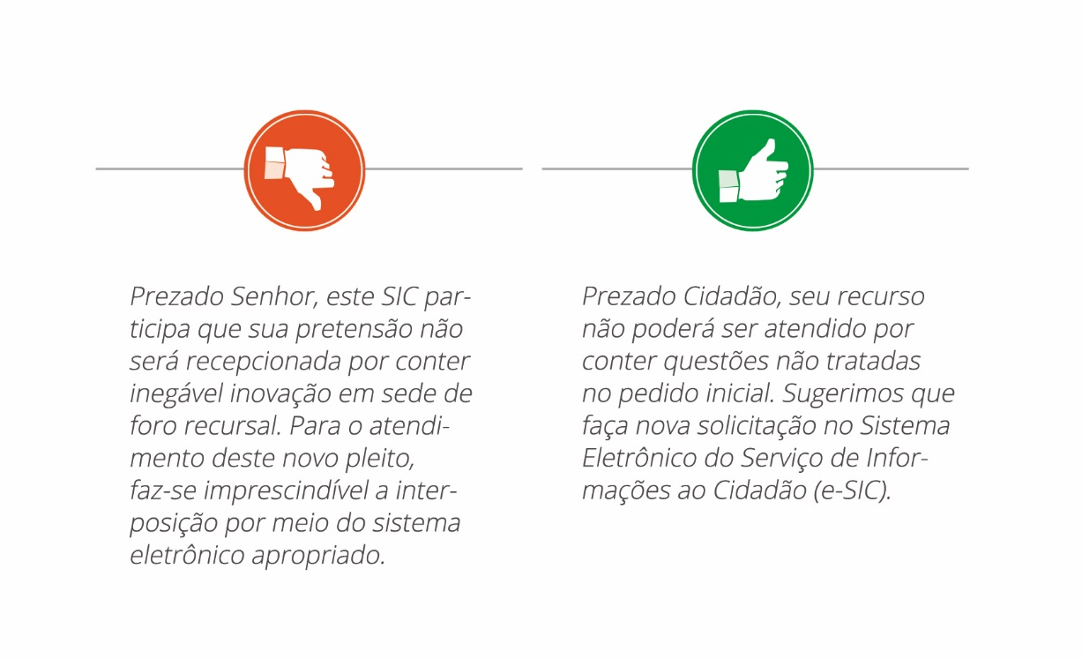
PEDIDO E RESPOSTA: A ADMINISTRAÇÃO SE COMUNICA
LINGUAGEM CIDADÃ
Prezado Senhor, este SIC participa que sua pretensão não será recepcionada por conter inegável inovação em sede de foro recursal. Para o atendimento deste novo pleito, faz-se imprescindível a interposição por meio do sistema eletrônico apropriado.
Prezado Cidadão, seu recurso não poderá ser atendido por conter questões não tratadas no pedido inicial. Sugerimos que faça nova solicitação no sistema Eletrônico do Serviço de Informações ao Cidadão (e-Sic).

Slide 34
PEDIDO E RESPOSTA: A ADMINISTRAÇÃO SE COMUNICA
SÚMULA CMRI Nº2/2015
INOVAÇÃO EM FASE RECURSAL. É facultado ao órgão ou entidade demandado conhecer parcela do recurso que contenha matéria estranha: i) ao objeto do pedido inicial ou; ii) ao objeto do recurso que tiver sido conhecido por instância anterior - devendo o órgão ou entidade, sempre que não conheça a matéria estranha, indicar ao interessado a necessidade de formulação de novo pedido para apreciação da matéria pelas instâncias administrativas iniciais.
1. Trata-se de uma faculdade do órgão, podendo ele, atendendo ao principio da economía, conhecer de matérias distintas da inicial, conforme conveniencia e oportunidade
2. A inovação pode ocorrer em qualquer instancia, mas se a materia já tiver sido conhecida, não pode o órgão ou entidade deixar de conhecê-la em instancias supervenientes;
3. É dever do órgão informar ao cidadão da necessidade de formulação de novo pedido sempre que negá-lo com fundamento nesta súmula

Slide 35
Números da Lei de acesso à informação
Entre 2012 e 2016, foram recebidas mais de 14 mil pedidos

Slide 36
PEDIDO E RESPOSTA: A ADMINISTRAÇÃO SE COMUNICA
NÚMEROS DA LAI
TEMPO MÉDIO DE RESPOSTA
2012 | 2013 | 2014 | 2015 | 2016
33,5 | 24,95 | 28,4 | 15 | 9,8
DEMANDAS SEM RESPOSTA
2012 | 2013 | 2014 | 2015 | 2016
13 | 16 | 87 | 5 | 100
1,0% | 0,5% | 2,9% | 0,1% | 5,7%

Slide 37
PEDIDO E RESPOSTA: A ADMINISTRAÇÃO SE COMUNICA
NÚMEROS DA LAI
DEMANDAS RESPONDIDAS FORA DO PRAZO
2012 | 2013 | 2014 | 2015 | 2016
- | - | - | 841 | 311
- | - | - | 15,7% | 20,9%
DEMANDAS EM ATRASO – 30 de abril de 2016
Secretaria de Estado de Educação – SEE | 95
Secretaria de Estado de Meio Ambiente e Desenvolvimento Sustentável – SEMAD | 3
Polícia Militar do Estado de Minas Gerais – PMMG | 2

Slide 38
PEDIDO E RESPOSTA: A ADMINISTRAÇÃO SE COMUNICA
PONTOS DE MELHORIA NO ATENDIMENTO DA LAI – ERROS COMUNS
- Ausência de assinatura nos pedidos, a assinatura deve ser do responsável pela informação e não de quem insere a resposta no sistema.
- Ausência de assinatura da autoridade que apreciou o recurso em 1ª instância;
- Ausência de assinatura do dirigente máximo nas respostas do recurso em 2ª instância;
- Ausência de comunicado da possibilidade de recurso na resposta quando pedido é negado como determina o art. 22 do Decreto nº 45.969.

Slide 39
PEDIDO E RESPOSTA: A ADMINISTRAÇÃO SE COMUNICA
PONTOS DE MELHORIA NO ATENDIMENTO DA LAI
EXEMPLO - PEDIDO RESPONDIDO QUE DEVERIA SER REENCAMINHADO
Protocolo 05380000015201630
Pedido: Boa tarde gostaria de saber informações sobre o programa Poupança jovem e sobre o porque de ainda não ter recebido o valor, mesmo já tendo concluído o ensino médio em 2012.
Resposta: Prezado Rafael,
Prezado Rafael,
Esta MGS - Minas Gerais Administração e Serviços S.A., não dispõe de informações acerca da solicitação de V.Sa..
Att.,

Slide 40
PEDIDO E RESPOSTA: A ADMINISTRAÇÃO SE COMUNICA
PONTOS DE MELHORIA NO ATENDIMENTO DA LAI
EXEMPLO - PEDIDO RESPONDIDO QUE DEVERIA SER REENCAMINHADO
Protocolo 01070000001201669
Pedido: Gostaria de saber sobre o número de cargos vagos nas escolas Tiradentes em PEB1 - Professor de Educação Básica - Anos Iniciais da cidade de Teófilo Otoni, incluindo os cargos dos efetivados.
Resposta: Prezados Senhores,
Recebemos seu pedido de informação n. 01070000001201669, de 25/01/2015, e esclarecemos que a informação solicitada não constitui área de competência do Gabinete Militar do Governador, conforme dispõem o art. 17, § 2º, do Decreto n. 45.969, de 24/05/2012. Solicitamos que encaminhe sua solicitação junto à Diretoria de Educação Escolar e Assistência Social - DEEAS da PMMG. Como não foi possível solucionar o seu questionamento, encerramos sua solicitação nesta data.
Atenciosamente,

Slide 41
PEDIDO E RESPOSTA: A ADMINISTRAÇÃO SE COMUNICA
PONTOS DE MELHORIA NO ATENDIMENTO DA LAI
EXEMPLO – DEMORA NO REENCAMINHAMENTO DA DEMANDA
Protocolo 01270000002201657
Pedido: Prezados,
gostaria, por gentileza, da informação mais atualizada sobre que tipo de vínculos e contrapartidas/salários possuem os seguintes funcionários e/ou colaboradores do órgão XXXXXX, alguns contratados no ano passado e outros incorporados à programação neste ano. E se houve processo seletivo ou editais de projeto para tal. ( lista com 10 nomes)
Data do evento | Descrição do evento
24/02/2016 | Pedido Registrado para o Órgão Secretaria de Estado de Cultura - SEC
11/03/2016 | Pedido Prorrogado
28/03/2016 | Pedido Reencaminhado para o Órgão Rádio Inconfidência Ltda
18/04/2016 | Pedido Prorrogado
20/04/2016 | Pedido Respondido

Slide 42
PEDIDO E RESPOSTA: A ADMINISTRAÇÃO SE COMUNICA
PONTOS DE MELHORIA NO ATENDIMENTO DA LAI
EXEMPLO – ERRO NO REENCAMINHAMENTO
Protocolo 01190000008201614
Data do evento | Descrição do evento
26/01/2016 | Pedido Registrado para o Secretaria de Estado de Fazenda – SEF
12/02/2016 | Pedido Reencaminhado para o Órgão Polícia Civil do Estado de Minas Gerais – PCMG
17/02/2016 | Pedido Reencaminhado para o Órgão Secretaria de Estado de Fazenda - SEF
03/03/2016 | Pedido Reencaminhado para o Órgão Polícia Civil do Estado de Minas Gerais - PCMG
03/03/2016 | Pedido Reencaminhado para o Órgão Secretaria de Estado de Fazenda - SEF
03/03/2016 | Pedido Reencaminhado para o Órgão Polícia Civil do Estado de Minas Gerais - PCMG
17/03/2016 | Pedido Prorrogado
29/03/2016 | Pedido Respondido

Slide 43
Decreto Estadual nº 45.969/12
DAS INFORMAÇÕES CLASSIFICADAS EM GRAU DE SIGILO
Art. 32. A classificação do sigilo da informação é de competência:
I – no grau ultrassecreto, das seguintes autoridades :
a) Governador do Estado;
b) Vice-Governador do Estado;
c) Secretários de Estado e autoridades com as mesmas prerrogativas; e
d) Chefe de Polícia Civil, Comandante da Polícia Militar e Comandante do Corpo de Bombeiros Militar;
II – no grau secreto, das autoridades referidas no inciso I, dos dirigentes de autarquias, fundações, empresas públicas e sociedades de economia mista; e
III – no grau reservado, das autoridades referidas nos incisos I e II e das que exerçam funções de direção, comando ou chefia.

Slide 44
Lei Federal 12.527 - A Lei de Acesso à Informação
O PROCESSO ADMINISTRATIVO DE DESCLASSIFICAÇÃO
O Processo administrativo de desclassificação de informação visa a provocar a Administração para fins de retirar de informação a restrição de acesso decorrente de classificação em grau de sigilo nos termos da LAI.

Slide 45
A Lei de Acesso à Informação
Processo administrativo de
desclassificação de informação
3ª Instância: Comissão Mista de Reavaliação de Informações
O SIC direciona o pedido à autoridade classificadora ou equivalente, que profere decisão.
2ª Instância: autoridade máxima do órgão ou entidade
1ª Instância: autoridade classificadora
Inicia-se com um pedido protocolado junto ao SIC
Protocolo do pedido de acesso ao SIC

Slide 46
A Lei de Acesso à Informação
Processo administrativo de
desclassificação de informação
3ª Instância: Comissão Mista de Reavaliação de Informações
Da decisão da autoridade classificadora cabe recurso ao dirigente máximo do órgão ou entidade
2ª Instância: autoridade máxima do órgão ou entidade
1ª Instância: autoridade classificadora
Protocolo do pedido de acesso ao SIC

Slide 47
A Lei de Acesso à Informação
Processo administrativo de
desclassificação de informação
Finalmente, da decisão da autoridade máxima, cabe recurso à Comissão Mista de Reavaliação de Informações- CMRI.
3ª Instância: Comissão Mista de Reavaliação de Informações
2ª Instância: autoridade máxima do órgão ou entidade
1ª Instância: autoridade classificadora
Protocolo do pedido de acesso ao SIC

Slide 48
PEDIDO E RESPOSTA: A ADMINISTRAÇÃO SE COMUNICA
PADRÃO DE RESPOSTA – ACESSO CONCEDIDO
Prezado cidadão,
Informamos que ...
Atenciosamente,
Inserir nome da pessoa responsável pela informação
Cargo do responsável pela informação
(órgão ou entidade)
http://www.transparencia.mg.gov.br/lei-de-acesso-a-informacao
Dúvidas sobre a Lei de acesso á informação e o Portal da Transparência ligue (31) 39159622.

Slide 49
PEDIDO E RESPOSTA: A ADMINISTRAÇÃO SE COMUNICA
PADRÃO DE RESPOSTA – PEDIDO GENÉRICO
Prezado cidadão,
Informamos que, de acordo com o artigo 16, do Decreto 45.969/2012, eu pedido foi considerado genérico.
Obs.: Orientar o cidadão quanto a elaboração do pedido. É importante que o órgão/entidade oriente o cidadão, indicando, quando possível, quais informações são necessárias para atender o pedido.
Considerando o disposto no art. 22 e 23 do Decreto nº 45.969, de 2012, informa-se que poderá ser apresentado recurso, no prazo de 10 dias, contado do recebimento dessa decisão. Autoridade responsável pela apreciação do recurso: (Nome da autoridade que apreciará o recurso, cargo).
Atenciosamente,
Inserir nome da pessoa responsável pela informação
Cargo do responsável pela informação
(órgão ou entidade)
http://www.transparencia.mg.gov.br/lei-de-acesso-a-informacao
Dúvidas sobre a Lei de acesso á informação e o Portal da Transparência ligue (31) 39159622.

Slide 50
PEDIDO E RESPOSTA: A ADMINISTRAÇÃO SE COMUNICA
PADRÃO DE RESPOSTA – PEDIDO DESPROPORCIONAL OU DESARRAZOADO
Prezado cidadão,
Informamos que, de acordo com o artigo 16, do Decreto 45.969/2012, seu pedido foi considerado desproporcional ou desarrazoado, por...
Obs.: Explicar para o cidadão porque o pedido é desproporcional ou desarrazoado, caso seja possível, orientá-lo a refazer o pedido.
Considerando o disposto no art. 22 e 23 do Decreto nº 45.969, de 2012, informa-se que poderá ser apresentado recurso, no prazo de 10 dias, contado do recebimento dessa decisão. Autoridade responsável pela apreciação do recurso: (Nome da autoridade que apreciará o recurso, cargo).
Atenciosamente,
Inserir nome da pessoa responsável pela informação
Cargo do responsável pela informação
(órgão ou entidade)
http://www.transparencia.mg.gov.br/lei-de-acesso-a-informacao
Dúvidas sobre a Lei de acesso á informação e o Portal da Transparência ligue (31) 39159622.

Slide 51
PEDIDO E RESPOSTA: A ADMINISTRAÇÃO SE COMUNICA
PADRÃO DE RESPOSTA – TRABALHOS ADICIONAIS
Prezado cidadão,
Informamos que, de acordo com o artigo 16, do Decreto 45.969/2012, seu pedido não poderá ser atendido por demandar trabalhos adicionais ao órgão.
Obs:
- O órgão ou entidade deve explicar como o atendimento a solicitação do cidadão demandará trabalho adicional.
- o órgão ou entidade deverá indicar local onde se encontram as informações a partir das quais o querente poderá realizar a interpretação, consolidação ou tratamento de dados.
- Indicar telefone de contato para o cidadão agendar visita para consulta, caso as informações estejam em meio físico.
Considerando o disposto no art. 22 e 23 do Decreto nº 45.969, de 2012, informa-se que poderá ser apresentado recurso, no prazo de 10 dias, contado do recebimento dessa decisão. Autoridade responsável pela apreciação do recurso: (Nome da autoridade que apreciará o recurso, cargo).
Atenciosamente,
Inserir nome da pessoa responsável pela informação
Cargo do responsável pela informação
(órgão ou entidade)
http://www.transparencia.mg.gov.br/lei-de-acesso-a-informacao
Dúvidas sobre a Lei de acesso á informação e o Portal da Transparência ligue (31) 3915-9622.

Slide 52
OBRIGADO
CONTATOS:
Dúvidas e apoio a transparência: 3915 9622
E-mail: transparencia@controladoriageral.mg.gov.br

